Slide 1
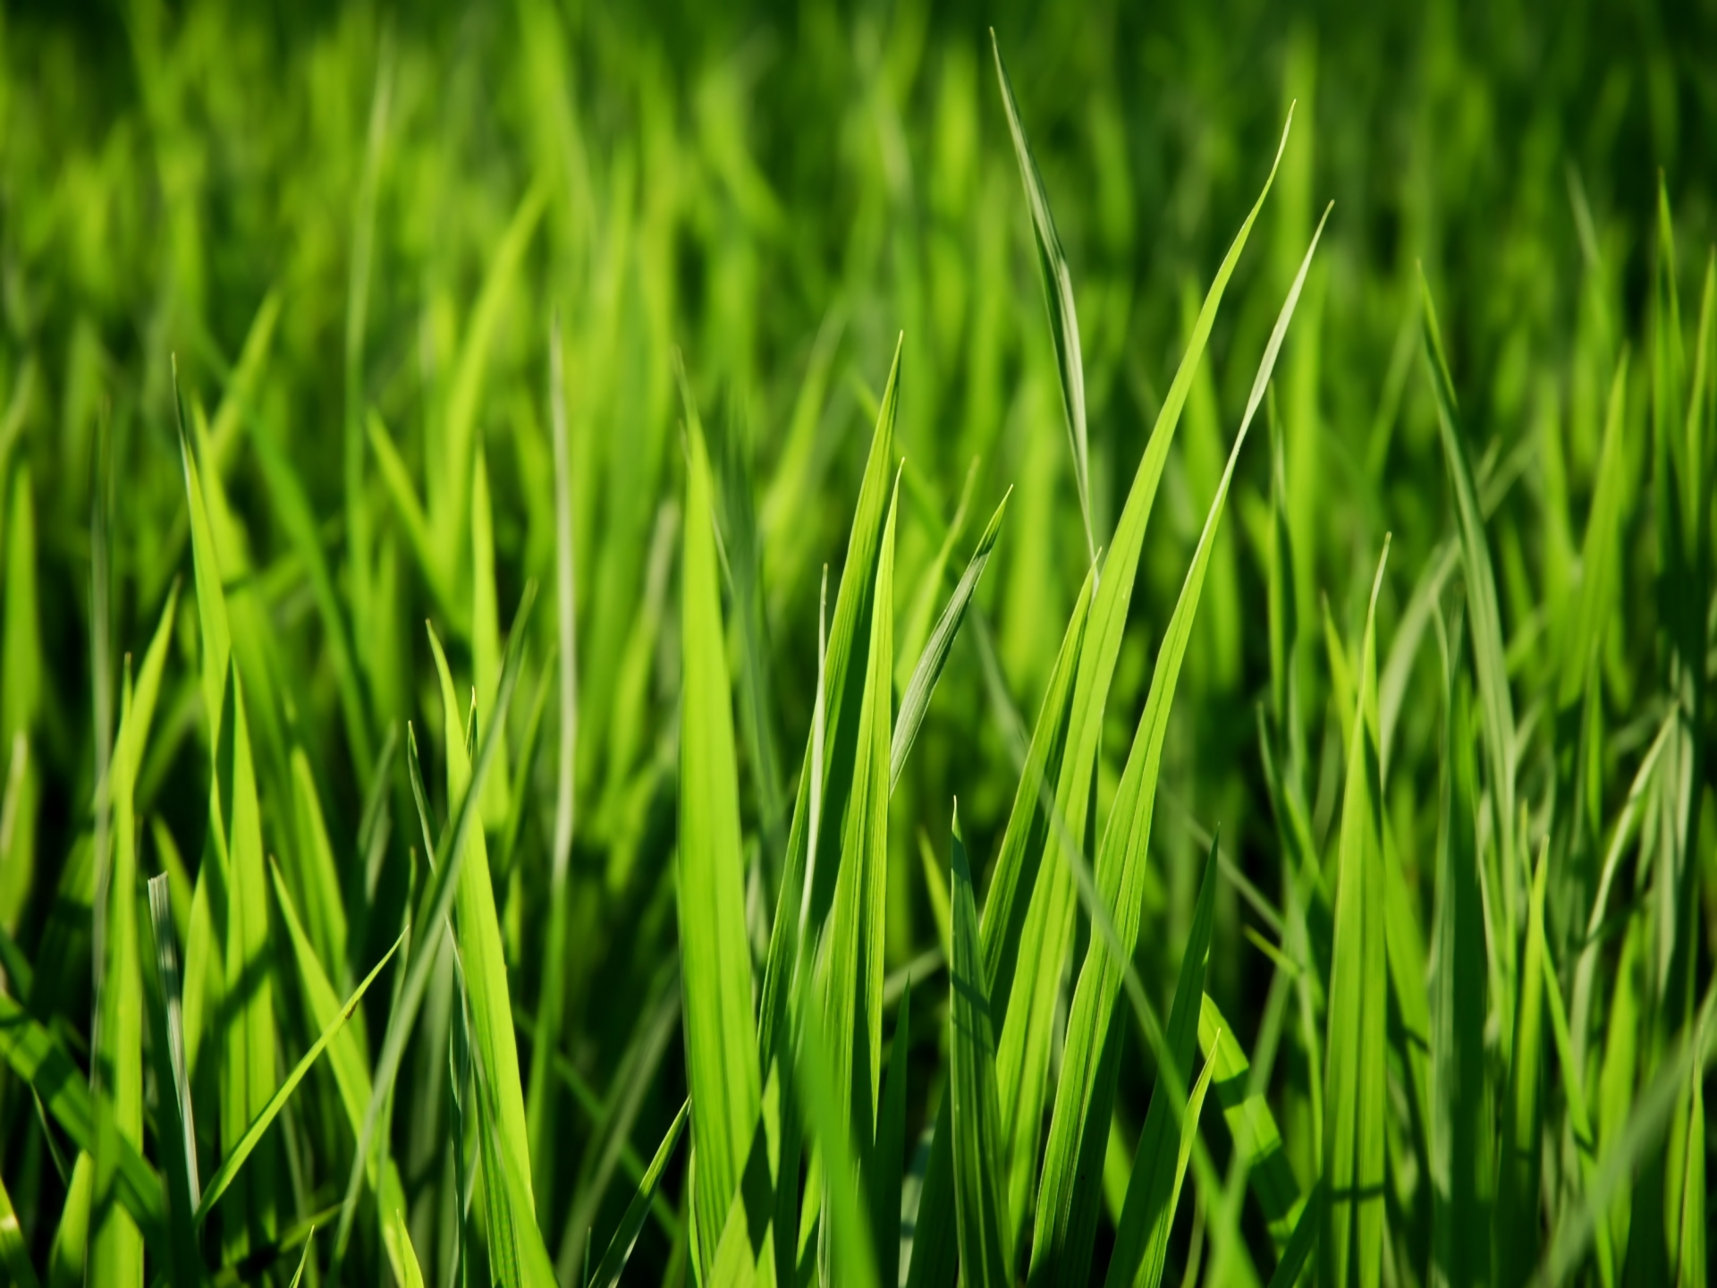
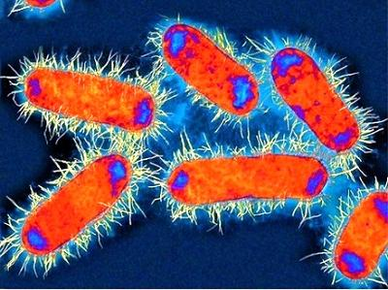
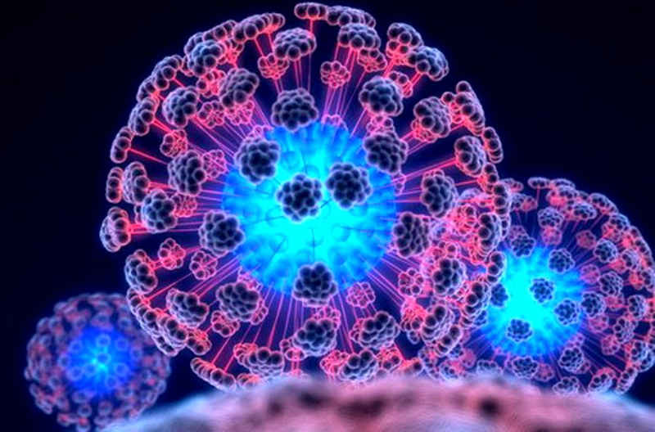
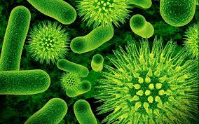
Очищення помешкання від бактерій

Slide 2
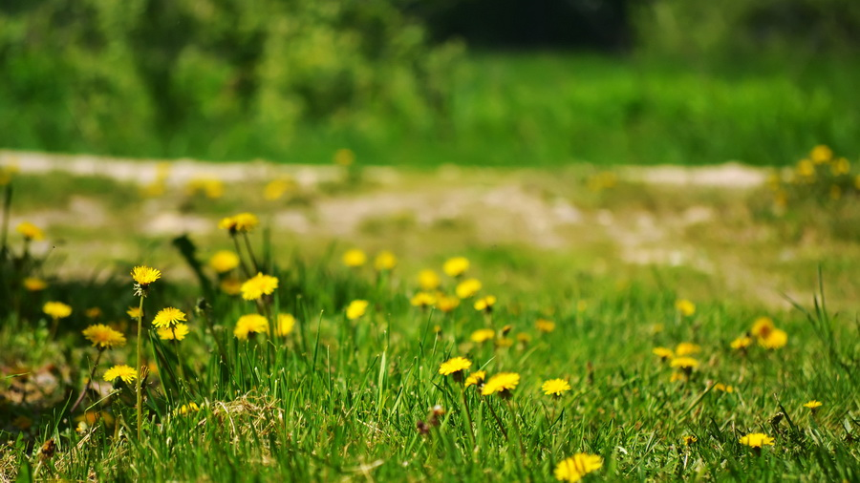
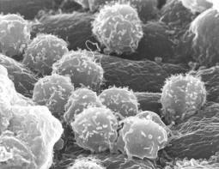
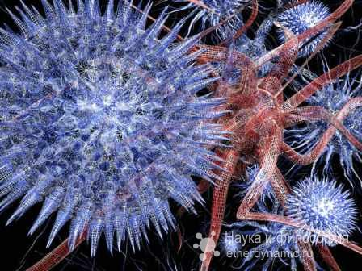
Для здоров'я людині необхідно дихати чистим повітрям. Однак повітря забруднене не тільки на вулиці, але і в приміщенні.
По-перше, самі будівлі, в яких ми живемо, виділяють велику кількість шкідливих хімічних речовин. У житло забруднене повітря потрапляє з вулиці через кватирку. У повітрі наших квартир присутні різні бактерії, віруси, спори грибків і цвілі

Slide 3
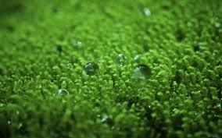
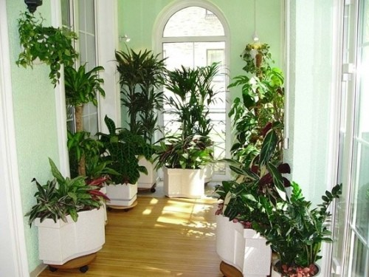
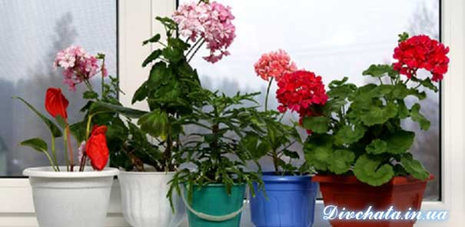
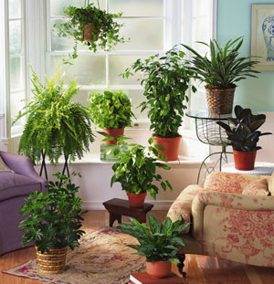
Кімнатні рослини
Безперечно, кімнатні рослини найпопулярніші і найтрадиційніші для нас метод очищення повітря. Рослини мають природно закладену фільтраційну систему, яка вбирає шкідливі частинки і нейтралізує їх. Кімнати, в яких є рослини, мають наполовину менше мікробів в повітрі, ніж ті, в яких рослин немає.
Учені радять: у приміщенні, де люди проводять багато часу, треба мати не менш як три кімнатні рослини!!!

Slide 4
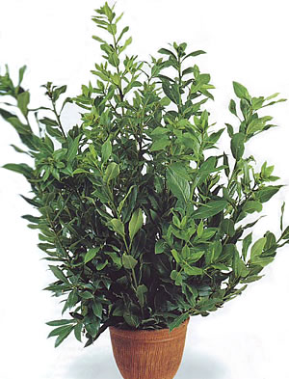
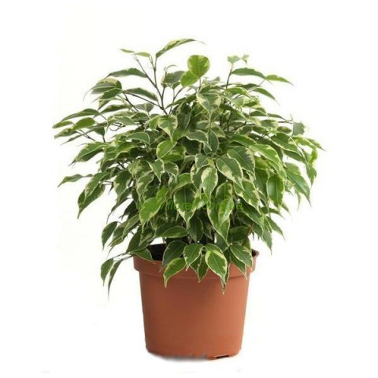
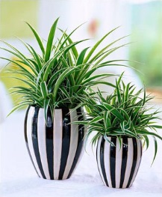
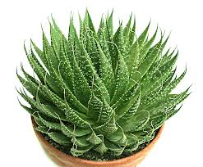
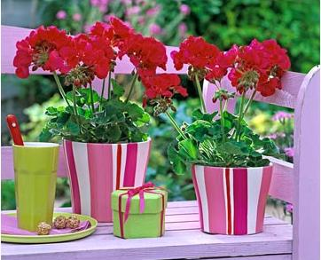
Вибирати домашні квіти варто не тільки за красою, але й за корисністю. У міських квартирах потрібні рослини, які очищають повітря від пилу, мікробів і токсичних речовин, збагачують його киснем, насичують корисними ароматами і фітонцидами.
Ось п`ять найбільш корисних кімнатних рослин:
1 Хлорофітум 4. Алое
2 Фікус 5.Герань.
3 Лавр.

Slide 5
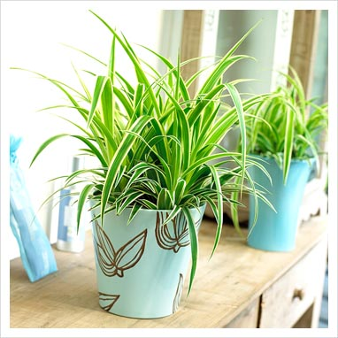
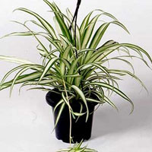
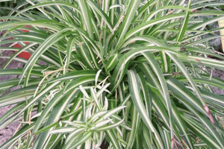
Хлорофітум
Це чемпіон серед квітів по оздоровленню приміщень. Такі рослини корисні для поглинання формальдегіду, що виділяється теплоізоляцією з синтетичних матеріалів в квартирі середньої величини. А якщо в квіткові горщики покласти активоване вугілля, очисні властивості хлорофітума збільшуються у декілька разів. Цей "санітар" вбиває також шкідливі бактерії. Якщо поставити хлорофітум на кухні, він діятиме ефективніше за дорогі очисники повітря - очистить приміщення від шкідливих окисів газу і запахів за декілька годин.

Slide 6
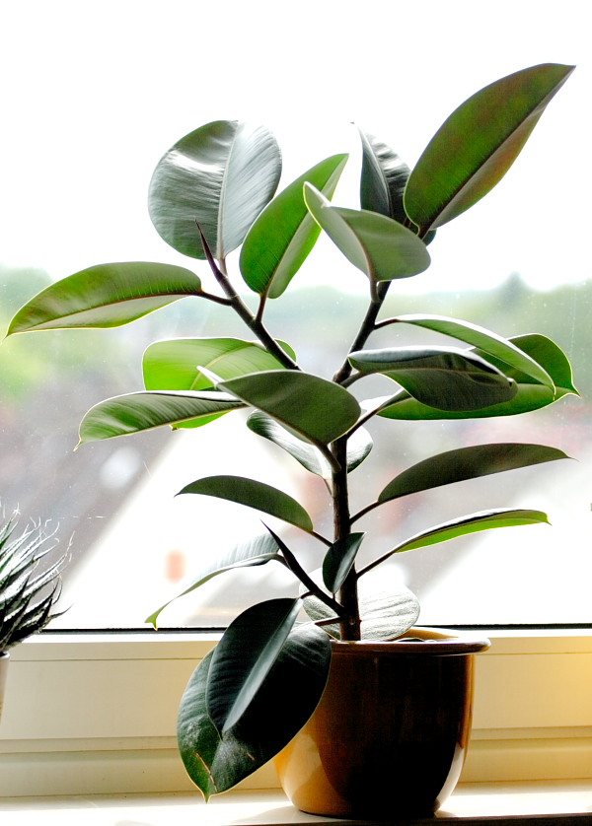
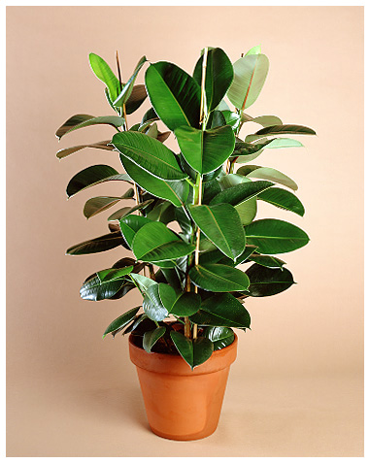

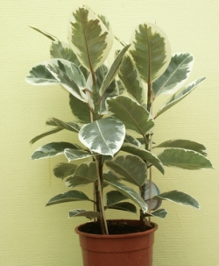
Фікус
Має фітонцидні властивості, очищає повітря від токсинів, тому саме місце для нього - кухня або кімнати, вікна яких виходять, наприклад, на завантажену автостраду або промзону. Ідеально підходить для кухні глянсове листя фікуса: воно затримує велику кількість пилу, але його зручно мити і протирати. Фікус допоможе також зволожити повітря і наситити його киснем. Тільки важливо знати, що фікуси виділяють кисень вдень при сонячному світлі, а ось вночі поглинають його. Тому їх не варто ставити в спальні, а тим більше в дитячій.

Slide 7
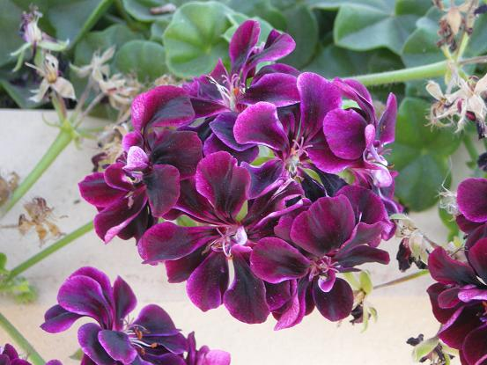
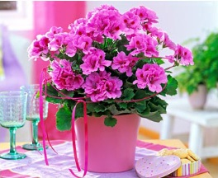
Герань
Рекомендується тримати в спальні. Корисні сполуки, що виробляються пеларгонією (така наукова назва герані), мають заспокійливу дію, що дуже важливо при стресах і безсонні. Також виділяє біологічно активні речовини, вбиваючи стафілококи і стрептококи, дезинфікує приміщення і відгонить мух, так що і на кухні вона буде цілком доречна. Тим більше, що герань має властивість як би всмоктувати вогкість і чад, очищати і освіжати приміщення із запахом, що застоявся, "кислим".

Slide 8
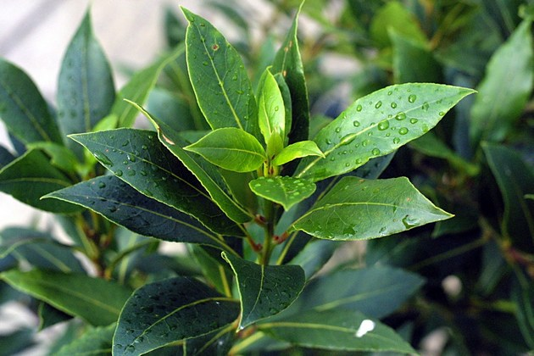
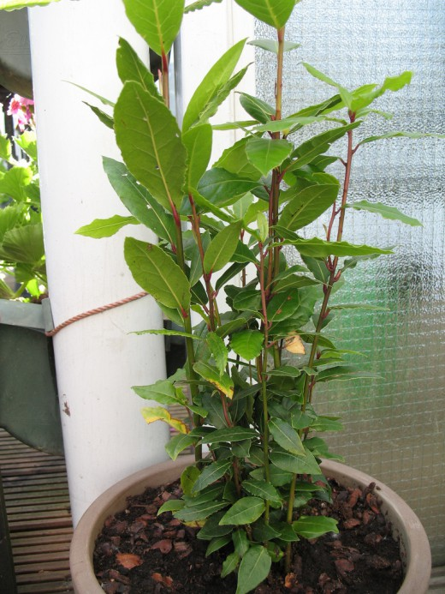
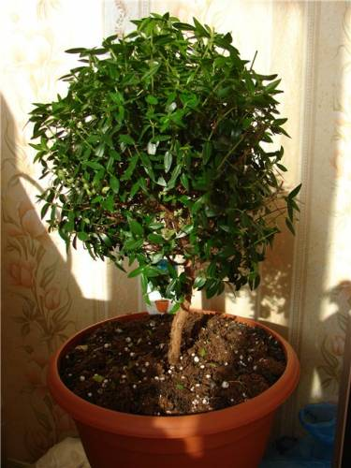
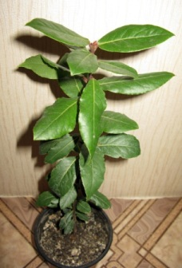
Лавр
Корисно вирощувати в спальні. Цей невеликий вічнозелений чагарник вбиває мікроби і робить благотворний вплив на людей, страждаючих серцево-судинними захворюваннями, спазмами кишечника і жовчних шляхів.Лавр світлолюбний, добре росте тільки в сонячному місці.

Slide 9
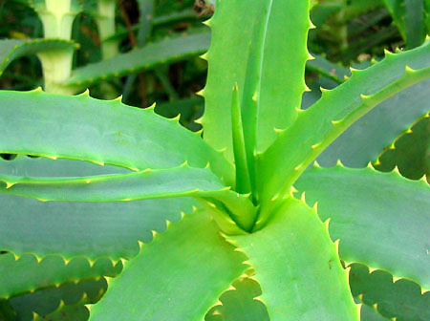
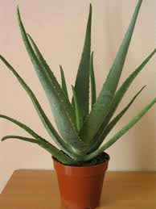
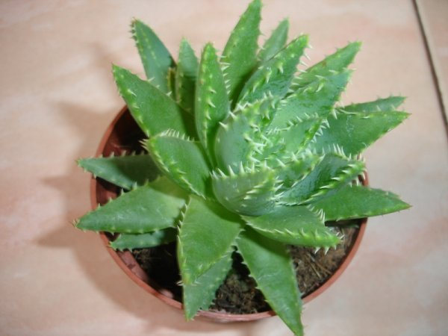
Алое
Вночі виділяє кисень і поглинає вуглекислий газ, тому йому саме місце в спальні. А ще він знімає наелектризованість в квартирі. Плюс алое - справжня швидка допомога вдома. Промиті листки можна прикласти до рани, що кровоточить або інфікована. Сік алое допомагає при головних болях і застуді.

